Slide 1

LP04 : Notion de viscosité d’un fluide – écoulement visqueux
Martin Pernot-Borràs

Slide 2
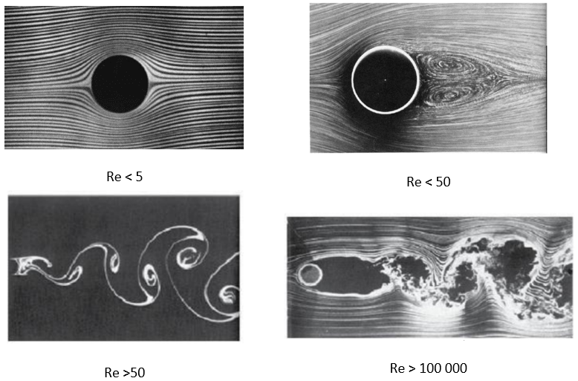
Nombre de Reynolds
Source : Guyon, Hulin, Petit

Slide 3
Conclusions
ccl1
cclé
  sccl
  Sccl

